Slide 1
Overview of JSON-ORB Interface
2010.10.15
Overview of Broker Interface
Team, Infra-Dev.

Slide 2
Contents
Overview
NeowizGames Service Platform
Definitions :
Authentication
Product vs Item
Purchase
Discount Coupon
J-ORB Interface(Broker)
JSON Object Request Broker Interface Architecture
System Requirements
API - Authentication - Real-time Integration - Billing - Web Opener - Information Services

Slide 3
Overview
Session #1
- NeowizGames Service Platform
- Definitions

Slide 4
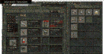





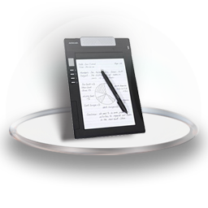



NeowizGames Service Platform
Game
Architecture
CS/GM Tools
Customer Management System
Server Side
Client Side
GM Back-Office
Customer Care
IGR Infra System
Billing Infra System
IGR Service Infra
IGR manager
Time Server
Publishing Infra
Game Publishing Infra Structure
Guild/ Messenger/ …
Sales Manager
J-ORB.I
Agent
Administration Tool
HTTPD; PMANG Web service
WAP gate
Mobile Payment.
Mobile Shop.
Mobile Game Application.
HTTPD
- for IGR service provider.
Client Shop
Web Shop
Promotion
IGR Network
Mobile Network
Affiliate Marketing

Slide 5
Definition: Authentication
Game
Architecture
Game Publishing Infra Structure
^{#1}Billing Infra System
Login Proc.
J-ORB.I
Agent
^{#2}Administration Tool
Products
Game Start
Auth :
Login Parameters
Client
Web Browser
게임 실행 인자 & 서버 인증
게임 클라이언트 단독 실행을 통한 게임 접속 어뷰징을 방지하기 위한 수단입니다.
웹 브라우저의 게임 실행을 통해, JORBI에 인증 정보를 등록하고, 게임 서버는 클라이언트 접속 시 Game.exe 실행인자로 받은 인증 정보를 JORBI로 전달하여, 최종 접속에 대한 인증을 완료합니다.
게임 서버는 서비스에 필요한 사용자의 정보를 JORBI를 통해 취득하게 됩니다.
Game.exe 실행 인자는 Pmang ID, USN(User Serial Number), Timestamp, Token, Hash(md5)가 됩니다.
게임 클라이언트는 위 게임 실행인자를 분석하여, 접속에 대한 1차 인증을 진행합니다.
게임 서버는 Token 및 USN을 JORBI로 질의하여 2차 인증을 진행합니다.

Slide 6
Definition: Product vs Cash Item
Game
Architecture
Game Publishing Infra Structure
^{#1}Billing Infra System
Sales serv.
J-ORB.I
Agent
^{#2}Administration Tool
Products
Items
Relations: Cash Item vs Products
Client Shop
상품(Product) vs 아이템(Item)
“판매 가능한 상품”은 “^{#1}Billing Infra System“에 등록된 판매 정보와 게임 내 유료아이템이 1:1 관계가 성립된 상태의 아이템을 의미한다.
게임은 전체 아이템 중, 유료 아이템을 구분하여 관리하여야 한다.
Products를 등록하고, 1:1 관계성을 정의하는 것은 ”^{#2}Administration Tool”에서 진행된다.
“구매”는
게임 서버가 유료 아이템의 ID를 J-ORB.I를 통해 전달하면,
J-ORB.I는 아이템 ID를 Product ID로 전환하여 빌링 시스템으로 구매를 진행하게 된다.

Slide 7
Definition: Purchase
Game
Architecture
Game Publishing Infra Structure
Billing Infra System
Sales serv.
J-ORB.I
Transaction Log
Agent
Administration Tool
Accounts
Items
구매(Purchase) / 선물(Gift Purchase)
“구매”를 위해서 J-ORB.I가 알아야 하는 정보는 다음과 같다.
구매 요청된 유료 아이템의 ID
구매자의 계정 및 캐릭터 정보
캐릭터 정보라 함은 전체 게임 시스템 내에서 고유성을 보장하는 값의 조합을 의미한다.
게임의 특성에 따라 캐릭터 정보가 정의되므로, J-ORB.I는 이를 위한 유연성을 가지고 있다.
(GIFT) 선물 수령 대상자의 계정 및 캐릭터 정보
“할인 구매”를 위해 할인 쿠폰 시스템을 제공하고 있으며, 할인 구매 시에는 사용자가 선택한 할인쿠폰의 ID를 넘겨주어야 한다.
시스템의 안정성 확보를 위해, J-ORB.I는 모든 구매 요청에 대한 로그를 기록하며, 게임 내 유입 결과를 모니터링 한다.
Client Shop

Slide 8
Definition: Discount Coupon
Game
Architecture
Game Publishing Infra Structure
Billing Infra System
J-ORB.I
Sales serv.
Agent
Administration Tool
^{#1}Account: Discount Coupons
Items
할인 쿠폰(discount)
“할인”은 사용자의 빌링 계좌에 지급되어 있는 할인 쿠폰을 “구매” 시에 사용하는 것으로 성립된다.
이를 위해, J-ORB.I는 사용자가 보유한 할인 쿠폰 목록을 조회하는 API를 제공한다.
할인 쿠폰 정보 구성
Name: 할인 쿠폰의 이름
DscOwnID: 할인 쿠폰의 고유 번호
DscType: 할인 유형
DscAmount: 할인 금액(\), 또는 비율(%)
할인 쿠폰의 유형(DscType)에 따른 구매 가격 결정 공식
고정 금액 할인 (DscType:MT) 구매 가격 = 아이템 가격 - 할인 금액(DscAmount)
비율 할인 (DscType:RT) 구매 가격 = 아이템 가격 – ( 아이템 가격*할인 비율(DscAmount) )
Client Shop

Slide 9
J-ORB Interface
Session #2
JSON Object Request Broker Interface Architecture
Requirements for Integrate Game and J-ORB.I

Slide 10
JSON Object Request Broker Interface Architecture
Game Start!
@Browser
@4
Game
Launching
Process
@5
Game Client
@ 게임 시작 시 처리 요소
Player
# 게임 내 이벤트에 의한 처리 요소
@1 게임 실행 인자 요청
@3 게임 실행 인자 전달
Game Server
Web Server
#1. 계좌 조회, 할인 쿠폰 조회, 구매, 구매 취소 요청
#5. 결과 전송
JSON
ORB
Interface
Neowiz Infra Structure
Connection Pool
Connection
Connection
@2 게임 접속 정보 전달 / Create User Entity
Response Queue @ThreadSafe
Piggy-Back Agent
Session Pool
Thread Pool
Billing Infra
#2. Queueing
#4. Processing
User Entity A
#3. Refer
Request Queue
@ThreadSafe
Worker.Threads:
Process Request
Game Service Infra
User Entity B
User Entity C
* J-ORB.I 의 내부 구현은 실제 시스템과 상이할 수 있습니다.
Notes:
로그인 정보 전달 Patch 등의 이슈로 Latency가 발생할 경우, 로그인이 실패하는 사유가 있는데, 이는 성국님 쪽에서 로그인 처리가 가능한 방법론을 제시하고 있으며, Broker로 이관될 가능성을 염두에 두고 있음.
로그인 시에 IGR 접근을 인지하고 있음을 전제하기 때문에, “_” 테그로 접근한 Player는 TimeServer로 User-Start를 전달하지 않아도 된다. 단, 게임 내는 모든 유저에 대한 처리 기준이 일원화되기 원할 것이기 때문에, 보내는 것도 무관하다. 단 해당 player는 not active로 회신 될 것이고, 이 액션이 과다할 경우 타임서버의 퍼포먼스에 영향을 주므로 되도록 사전 차단되기 원한다. 이를 위해 “_”가 funcom tech의 판단하에 일관적인 기준값이 되지 못한다고 보일 시에는 다른 문자로 치환이 가능하다.

Slide 11
Requirements for Integrate Game and J-ORB.I
Socket Connection
게임 서버 어플리케이션이 실행되면서 Connection을 생성합니다.
통신은 비동기(Asynchronous) 방식으로 진행됩니다.
JORBI는 Java NIO 패키지를 기반으로 작성되었고, Direct Buffer를 사용하여 요청을 처리하고 있습니다. 때문에 단일 소캣 보다는 다중 소캣을 사용하길 권장 드립니다.
필요한 경우 동기방식으로 진행하여도 무방합니다.
필요한 경우 Connection을 추가 생성하는 것은 자유로우나, J-ORB.I는 한계 수량에 차면 거절할 수 있습니다.
Connection 재생성은 10초 내외로 설정해주시기 바랍니다.
Protocol Data Unit
Header ex. [0x0e][0xA1][0x0001][0x0A02] - Start 1 byte: [0x0e]로 고정합니다. - Dummy 1 byte: [0xA1] 아무 값이나 보내도록 합니다. - Sequence 2 bytes: [0x0001] 1 bit rotation shift left를 이용하여 순차 증가 값을 보내도록 합니다. 하나의 Connection을 통해 전달되는 값은 순차 증가 값을 보장해야 합니다. - Data Length 2 bytes: [0x0A02] Body의 길이를 전달합니다. ‘Unsigned Short Integer’ 형태가 적당합니다.
Body - “JSON Format”을 이용하여 데이터를 표현합니다. refer. http://www.json.org - ASCII를 제외한 모든 문자열 데이터는 UTF-8을 사용합니다. - 통신 시에 한글 등의 멀티바이트 문자는 송신부에서는 멀티바이트 문자로 보내 주시고, 수신부에서만 필요한 경우 UTF-8을 멀티바이트로 변환해서 사용하시면 됩니다.
Game Server
Connection Pool
Connection
Connection

Slide 12
API
Session #3
* 실제 API는 첨부된 Game.JORBI.API.works.yyyymmdd.xls를 참조하시기 바랍니다.

Slide 13
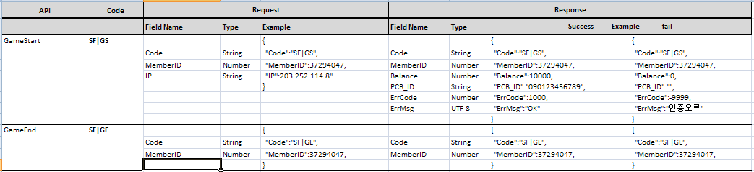
API: Authentication
Game
Game Publishing Infra Structure
*GS / *GE
J-ORB.I
Auth :
Login Parameters
*W-GS / *W-GE
Client
Web Browser
GS & GE – 게임 CB 전 적용
GS(Game Start) – 게임 서버는 사용자 접속에 따라 JORBI에게 GS 전문을 통해 인증을 요청합니다.
GE(Game End) – 게임 서버는 사용자 접속 종료 및 비정상 종료에 대해, JORBI에게 알립니다.
JORBI는 웹에서의 게임 시작(W-GS)부터 GS까지의 기록을 기반으로, “웹 게임 시작 ~ 게임 접속” 사이의 TS와 게임 접속 실패율 등의 지표를 산정합니다.
JORBI는 CB 기간 중의 게임에 대해, 시간 별 UV 등의 추가 지표를 산정합니다.
JORBI는 게임 클라이언트 단독 실행 어뷰징을 방지합니다.

Slide 14
API: Real-time Integration
Game
Game Publishing Infra Structure
Pmang Infra Structure
Search :
.Nick Name
.Character
*CH.ADD
*CH.DEL
*FR
J-ORB.I
Location
Messenger
Client
CH.* & FR – 게임 CB 전 적용
CH.ADD / CH.DEL – 캐릭터 추가 / 삭제 연동 게임 서버는 사용자가 캐릭터 생성할 시, JORBI에게 해당 정보를 전달하여, 검색엔진, 게임 이용 확인 서비스, 메신저 등록 등을 진행할 수 있도록 합니다.
FR – 버디리스트 연동 게임 서버는 게임 내 친구 관계를 JORBI에게 전달하여, 웹 서비스 및 메신저 등의 서비스에서 사용할 수 있도록 합니다.
게임 내 버디 서비스 적용 시점

Slide 15
API: Billing
Game
Game Publishing Infra Structure
Billing Infra Structure(RDS)
*CASH
*DSC
*BUY
*GIFT
*RBK
J-ORB.I
*Agent
Accounts
Discount Coupons
Client
Billing – 게임 상용화 시점에 적용
CASH – 계좌 조회 게임 내 잔액 노출을 위해, JORBI를 통해 잔액을 조회합니다. 게임 내/외부에서 충전이 진행되므로 잔액이 노출/변경되는 요소마다 조회를 진행할 수 있도록 합니다.
DSC – 할인 쿠폰 조회 구매 전, 해당 아이템에 사용할 수 있는 할인 쿠폰을 보유하고 있는지 조회합니다.
BUY . GIFT – 아이템 구매/ 선물
RBK – 구매/선물 실시간 취소 아이템 지급 실패 등의 사유가 발생할 시, 아이템 구매에서 발생한 거래번호(CDL_ID)를 이용하여 구매 취소를 요청할 수 있습니다.
Agent RDS 응답 지연 등의 사유로 인해 회신이 어렵거나, 구매에 대한 추가 리워드 등의 이벤트 요소에 대해, 모니터링 및 구매 취소 처리를 대행합니다.

Slide 16
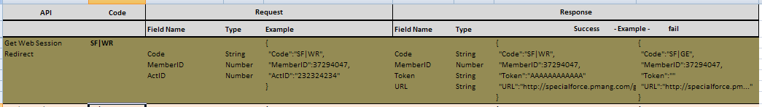
API: Web Opener
Game
Game Publishing Infra Structure
*WR
J-ORB.I
Auth :
Login Parameters
*W-GS
Client
Web Browser
Web Opener
게임 내 컨텐츠에 따라 적용 시점이 상이합니다.
게임 상용화 시점에는 충전 창 개발 이슈로 필수가 됩니다.
WR – 웹 접근 인자 조회 JORBI는 최초 웹 게임 시작 버튼 클릭 시 저장 해둔 웹 세션 정보 및 인증 정보, 그리고 접근 대상이 되는 URL을 전달해줍니다.
게임 클라이언트는 해당 정보로 Web Browser(IE)를 실행합니다.
URL – 웹 게이트 페이지
ActID – 접근 대상 페이지의 식별자
Token – 게이트 페이지의 인증 정보

Slide 17
API: Information Service
Game
Game Publishing Infra Structure
*CLAN
*MC
* ETC…
J-ORB.I
Guild
Client
Information
게임 서비스 내에서 피망 인프라 서비스의 정보를 취득하기 위해 사용합니다.
CLAN/ MC – 웹 길드의 정보 조회 피망 웹 길드(클랜) 서비스의 참여 정보를 조회하여 게임 컨텐츠에 사용하고자 할 때 사용합니다.
ETC – !! 게임 서비스에 필요한 정보를 취득하기 위한 창구로, 필요에 따라 언제든 추가 가능합니다.
맴버쉽 – 개인 정보 조회 서비스
SMS 발송 – 개인 인증을 위한 솔루션 연동

